Slide 1
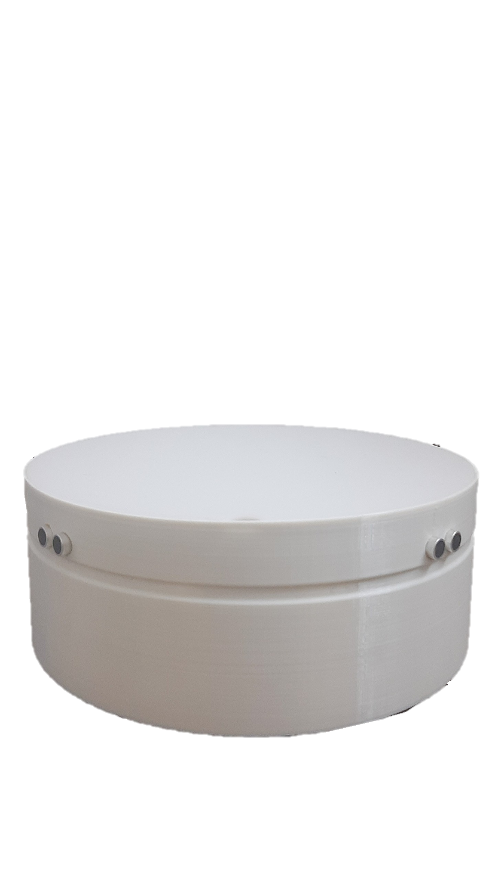
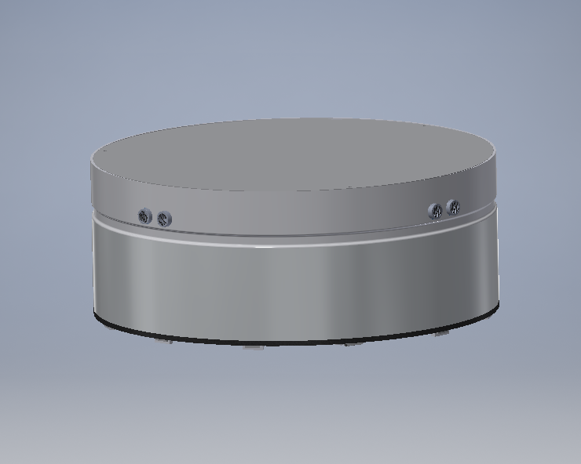



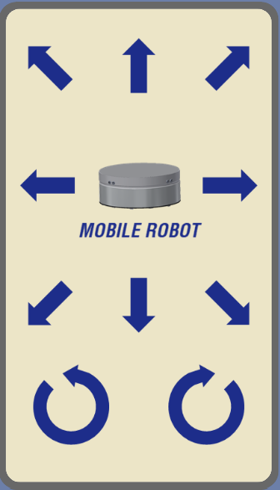
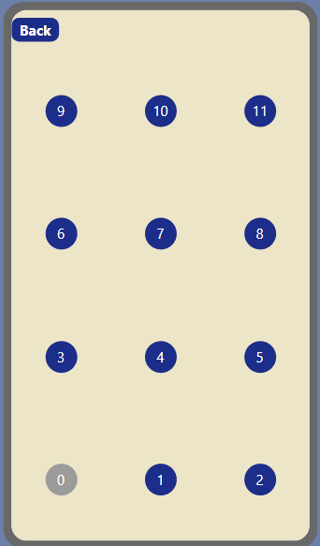
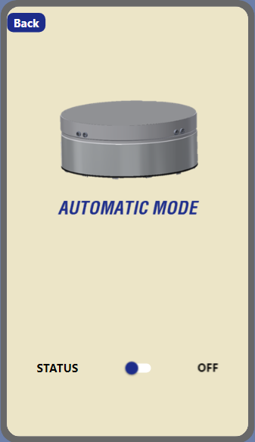
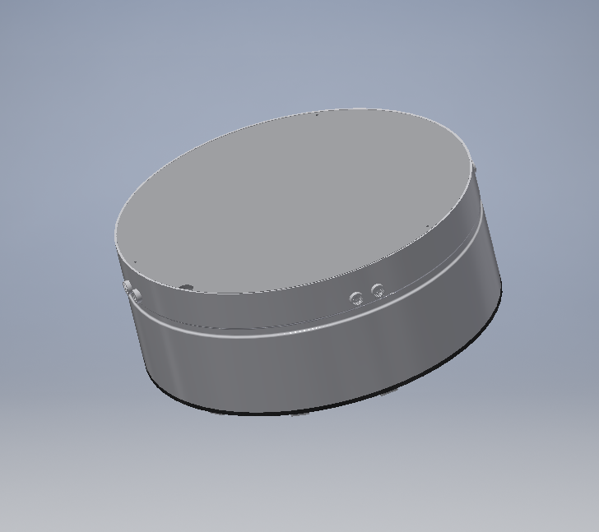
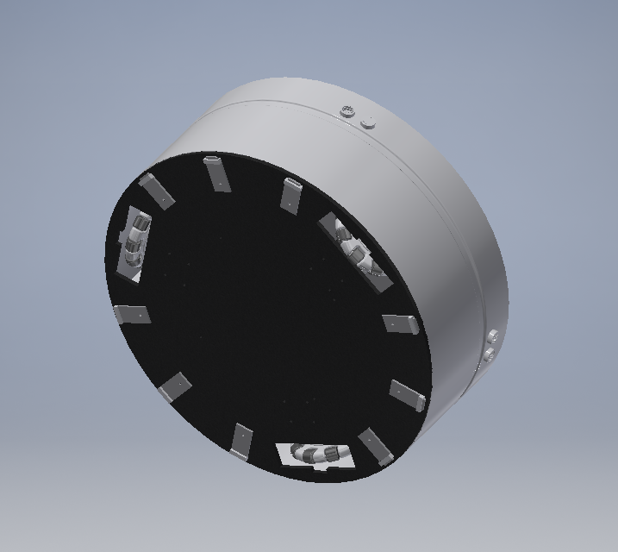
NGHIÊN CỨU GIẢI THUẬT ĐIỀU KHIỂN MOBILE ROBOT
TRƯỜNG ĐẠI HỌC SƯ PHẠM KỸ THUẬT TPHCM
KHOA ĐÀO TẠO CHẤT LƯỢNG CAO
BỘ MÔN CƠ ĐIỆN TỬ
GIỚI THIỆU
MỤC TIÊU
QUÁ TRÌNH THỰC HIỆN
AUTONOMOUS MOBILE ROBOT (AMR) – ROBOT TỰ HÀNH ĐÃ VÀ ĐANG TRỞ THÀNH MỘT TRONG NHỮNG LOẠI ROBOT THỊNH HÀNH NHẤT THẾ GIỚI.
Mobile Robot hội tụ đầy đủ những yếu tố đặc trưng của kỷ nguyên máy tính – tự động hóa với hệ thống liên kết thế giới thực và ảo.
Mobile Robot, là robot có khả năng di chuyển trong môi trường xung quanh (vận động). Chúng có khả năng điều hướng trong môi trường không được kiểm soát mà không cần đến các thiết bị hướng dẫn vật lý hoặc cơ điện. Ngoài ra, Mobile Robot có thể dựa vào các thiết bị hướng dẫn cho phép chúng đi theo một lộ trình điều hướng được xác định trước trong không gian được kiểm soát tương đối (AGV - xe dẫn đường tự hành).
MỤC TIÊU 1:
Điều khiển chỉ định hướng
> Trên màn hình sẽ hiển thị các hướng di chuyển mà Mobile Robot có thể thực hiện được: tiến, lùi, trái, phải, quay thuận, quay nghịch,…
1
PHÂN TÍCH ĐỀ TÀI
2
TÍNH TOÁN, THIẾT KẾ CƠ KHÍ VÀ HỆ THỐNG ĐIỆN ĐIỀU KHIỂN
3
THI CÔNG, LẮP GHÉP MÔ HÌNH
MỤC TIÊU 2:
Điều khiển chỉ định vị trí
> Các vị trí trên bản đồ mà người sử dụng có thể tùy ý lựa chọn để Mobile Robot di chuyển đến. Khi gặp vật cản, nó sẽ tính toán một đường khác để đến được với vị trí mong muốn của người sử dụng.
4
LẬP TRÌNH ĐIỀU KHIỂN
5
CHẠY THỬ, HOÀN THIỆN VÀ ĐÁNH GIÁ
THIẾT KẾ
KẾT QUẢ
Được thiết kế theo hình trụ đứng với các cảm biến được bố trí xung quanh mặt ngoài của phần thân, giúp Mobile Robot có góc quét rộng, bao quát được môi trường xung quanh.
Sử dụng 3 bánh xe Omni Wheel giúp Mobile Robot có khả năng di chuyển đa hướng (tịnh tiến, xoay) một cách linh hoạt và dễ dàng.
Tone màu trắng chủ đạo tạo vẻ thanh thoát, nhẹ nhàng và thân thiện với người sử dụng.
MỤC TIÊU 3:
Di chuyển và tránh vật cản tự động
LÝ THUYẾT
Hoàn thành việc lựa chọn cấu hình robot, cơ cấu truyền động, cơ cấu tác động.
Giải được bài toán động học của robot.
Viết được code điều khiển chuyển động robot, đọc các cảm biến hoạt động trên Robot.
THỰC NGHIỆM
Hoàn thành việc gia công các chi tiết và lắp ghép hoàn thiện robot.
Ngoại quan Robot ưa nhìn, thanh thoát và gọn gàng.
Thu được các giá trị mong muốn từ các ngoại vi.
Robot hoạt động tốt theo mong muốn điều khiển (chỉ định hướng, chỉ định vị trí)
> Chỉ cần bật mode này, Mobile Robot sẽ di chuyển tự do trong không gian mà không chịu bất kỳ chỉ định nào từ người dùng. Đồng thời, khi gặp vật cản ở gần, Mobile Robot sẽ di chuyển một hướng khác để tránh vật cản đó.
THÔNG SỐ KỸ THUẬT
> Kích thước:
>> Đường kính: 400 mm
>> Chiều cao: 175 mm
>> Độ cao gầm: 25 mm
> Khối lượng: 10.3 kg
> Dung lượng pin: 2200 mAh
> Tốc độ di chuyển trung bình: 50mm/s
> Động cơ truyền động: DC Servo JGB37-520 Geared Motor
> Nhận dạng môi trường: cảm biến siêu âm US015
> Nhận dạng góc quay: cảm biến MPU9250
> Vi điều khiển trung tâm: STM32F103C8T6, ESP8266
> Driver: aSMD300 – Automative 300W Single Motor Driver
HƯỚNG PHÁT TRIỂN
CHART TITLE
1. Dùng bộ lọc nhiễu tốt hơn cho động cơ và các sensor.
2. Thay wifi bằng một chuẩn Wireless có độ đáp ứng cao hơn.
3. Thiết kế chế tạo các module nhằm mục đích kết hợp với di chuyển của Mobile Robot tạo ra giá trị lợi ích cao nhất.
4. Thiết kế gọn nhưng đảm bảo được tải trọng của Mobile Robot.
5. Tạo ra được môi trường thân thiện hơn giữa Mobile Robot và con người.
CHART LABEL
CHART LABEL
CHART LABEL
GIÁO VIÊN HƯỚNG DẪN:
ThS. Trần Thanh Lam
SĐT: 0918 444 262
Email: lamtt@hcmute.edu.vn
SINH VIÊN THỰC HIỆN:
SVTH: Nguyễn Hoàng Danh
SĐT: 0396571965
Email: hoangdanhpo@gmail.com
SVTH: Nguyễn Tấn Duy
SĐT: 0868611732
Email: tduy1712@gmail.com
SVTH: Đỗ Đình Long
SĐT: 0816747440
Email: olong3408@gmail.com
HD1- ST08
222DT195

